Slide 1
JDBC进阶：
数据封装

Slide 2
数据的表现形式（一）
持久数据：存储在数据库、文件等存储介质中的数据。其中数据库存储是目前最主流的持久数据表现形式。
  一般情况下，用户不能直接接触这些数据
  这些数据以“专业”的方式进行存储，用户即使直接接触到这些数据，也不一定看得懂。

Slide 3
数据的表现形式（二）
感官数据：用户可以直接看到的、听到的数据。其中通过显示器中的文字、图形进行数据呈现是最主要的表现形式。
应用系统的核心功能就是完成持久数据和感官数据之间的转换。也就是让用户能够以直观的形式进行持久数据操作。

Slide 4
数据的表现形式（三）
持久数据和感官数据之间的直接转换通常是非常困难的，一般需要通过“内存数据”这一中间状态进行间接的转换
内存数据：数据在计算机内存、网络中的表现形式。

Slide 5
数据的表现形式
因此，我们需要掌握：
1、持久数据和程序设计语言中基础数据类型的相互转换（JDBC）
2、相应程序设计语言的界面类库（如Swing将在后续课程继续学习）
3、在内存中对“基础数据类型”和“界面类库数据”进行转换和处理（在java中，内存数据一般用javabean表达）
一般由开发环境的组件库实现内存数据和感官数据的转换工作，例如java中的swing
感官数据
内存数据
持久数据
一般由数据库提供相应语言环境的驱动程序及SQL语句实现基本程序变量数据类型和的数据库表分量的转换

Slide 6
数据封装
Java中用来表示数据的通常是类
  javabean是最常用的手段
因此，程序中完成的数据转换包括：
  持久数据 基本数据类型 javabean
  Javabean 界面组件数据
OR映射(即对象关系映射)

Slide 7
JavaBeans组件概述
JavaBean是一种基于Java平台的软件组件思想。
JavaBean是Java对象，它们封装数据和行为以便提升模块性和可复用性。
任何遵循一定设计规范的Java类都可以是一个JavaBean组件。

Slide 8
JavaBeans组件概述
一个JavaBean由三部分组成：
属性（properties）
  JavaBean提供了高层次的属性概念，它同时得到了属性读取和属性写入的API的支持。
方法（method）
  JavaBean中的方法就是通常的Java方法，它可以从其他组件或在脚本环境中调用。
事件（event）
  Bean与其他软件组件交流信息的主要方式是发送和接受事件。
本课程只用javabean封装数据，因此只关注JavaBean的属性

Slide 9
JavaBeans组件的设计规范
JavaBeans属性设计规范
JavaBeans组件的设计规范是用来管理类的属性和设定这些属性的访问权限的公共方法。
一个JavaBeans组件的属性可以是：
  读/写，只读或只写
  属性是单值，或代表一个数组的值

Slide 10
JavaBeans组件的设计规范
JavaBeans属性设计规范
JavaBeans组件的属性的访问规范：
  对于每个可读属性，bean必须有PropertyClass getProperty() {…}形式的方法；
  对于每个可写属性，bean必须有PropertyClass setProperty(PropertyClass pc) {…}形式的方法。
除了属性方法，JavaBeans组件还必须有不带参数的构造函数。

Slide 11
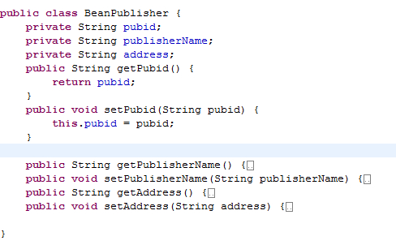
例子——封装出版社信息
与c语言中结构体的区别？
可以采用类结构体的方式来封装数据，但不用javabean的规范会失去通用性（javabean在其他场合下的用法后续课程会介绍）

Slide 12
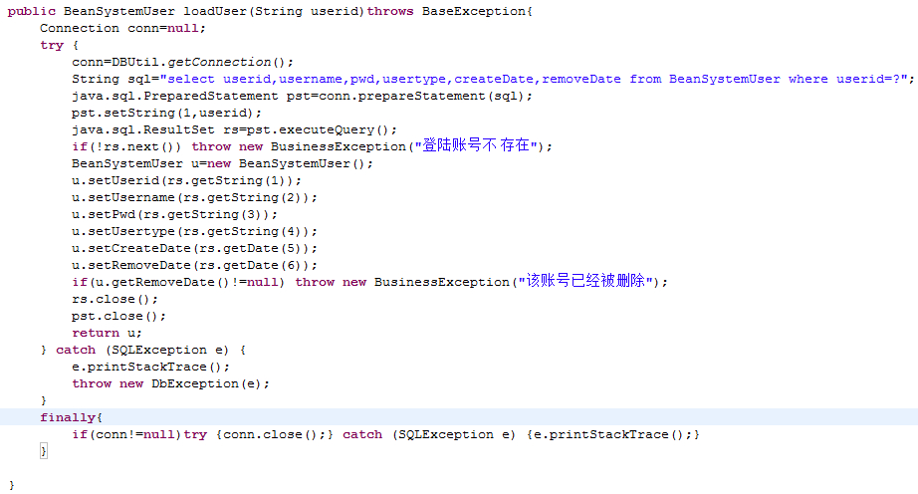
OR映射
R→O（数据库到JavaBean的转换）：单行数据
这个例子中不仅包含了or映射，也包含的一定业务逻辑（如用户不存在、账号已经被删除等）

Slide 13
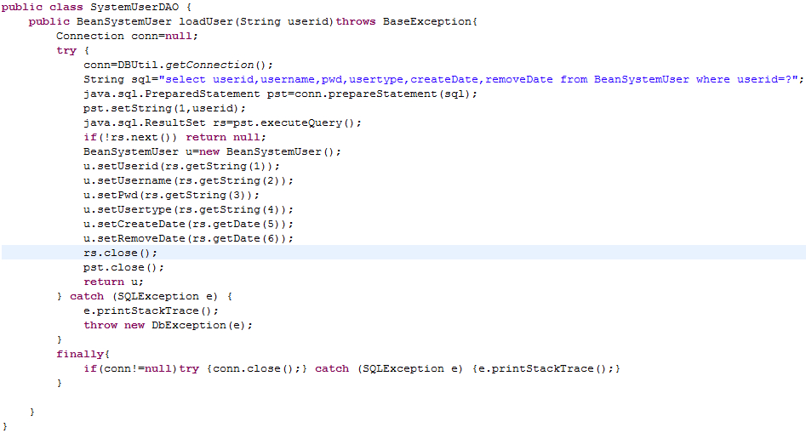
OR映射
R→O（数据库到JavaBean的转换）：单行数据
这是比较纯粹的OR映射例子（ SystemUserDAO 、 SystemUserManager2 ）
其中SystemUserDAO 类可被不同的业务对象使用，诸如Hibernate、ibatis等or映射框架帮程序员实现了DAO类的功能

Slide 14
OR映射
R→O（数据库到JavaBean的转换）：多行数据
将多行数据转换成JavaBean的集合，其中List类型是最常用的集合框架之一
  List<BeanSystemUser> result=new ArrayList<BeanSystemUser>();
  result.add(u);
  for(int i=0;i<users.size();i++){
  BeanSystemUser user=users.get(i);
  }

Slide 15
OR映射
O→R（JavaBean到数据库的转换）
  String sql="insert into BeanSystemUser(userid,username,pwd,usertype,createDate) values(?,?,?,?,?)";
  java.sql.PreparedStatement pst=conn.prepareStatement(sql);
  pst.setString(1, user.getUserid());
  pst.setString(2, user.getUsername());
  user.setPwd(user.getUserid());
  pst.setString(3,user.getPwd());
  pst.setString(4, user.getUsertype());
  pst.setTimestamp(5,new java.sql.Timestamp(System.currentTimeMillis()));
  pst.execute();

